Slide 1

Hjelp i R1
Daniel og Petter

Slide 2
Om hjelp i R1
Repeterer og går grundigere gjennom enkelte tema
Send gjerne inn ønsker til tema på piazza eller til tdt4102-undass@idi.ntnu.no
Merk: Neste ”Hjelp i R1” mandag 14-16 i *F1*

Slide 3
Agenda
Funksjoner
Call-by-value, call-by-pointer og call-by-reference
Tabeller
Kodeoppgaver

Slide 4
Funksjoner++
Funksjonshode:
double myFunction(int a, int b);
Kalle på funksjonen:
double result = myFunction(3,4);
Input fra bruker vs. funksjonsargumenter
Skrive ut vs. returnere
Formatere utskrift med iomanip
setprecision og fixed
Eksempel: Konvertering fra celsius til fahrenheit

Slide 5
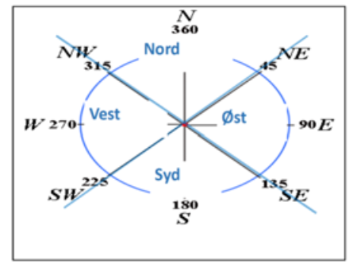
Oppgave: Eksamen 2016
Lag en funksjon som skriver ut værinfo målt av en vindmølle.
Funksjonen tar inn tre argumenter:
id (heltall) angir vindmøllens unike nummer,
wind (flyttall) er vindstyrken
dir er vindens retning i grader som et heltall i området [0..359].
Funksjonen skal skrive ut værinfo som en tekstlinje avsluttet med linjeskift. Utskriften skal være på følgende format:
INFO <id>: <vindstyrke> fra <retning>
<vindstyrke> skal skrives ut med 2
desimaler etter punktum. <retning>
er ′′Nord′′, ′′Øst′′, ′′Syd′′ eller ′′Vest′′:
Øst 45-134 grader
Syd: 135-224 grader
Vest: 225-314 grader
Nord: 315-359 og 0-44 grader

Slide 6
Referanser og pekere
Referanser og pekere har mye til felles, men har noen forskjeller.
Value-variabel:
int myValue = 5;
Referanse-variabel:
int &myReference = myValue;
Pointer-variabel:
int *myPointer = &myValue;

Slide 7
& og *
Begge forekommer i to forskjellige situasjoner!
Når man deklarerer variabler | Som prefiks foran eksisterende variabel
int *myPointer; Oppretter pointer-variabel. | cout << *myPointer; Dette er en dereferering. Det gir oss verdien myPointer peker på.
int &myReference = myValue; Opprette referanse-variabel. | myPointer = &myValue; Her finner vi adressen til variabelen myValue, og setter myPointer lik denne.

Slide 8
Call-by-value/pointer/reference
Når man har verdi-, pointer- eller referanse-variabler som funksjonsparametere
Call-by pointer/reference: Måter å jobbe direkte med, eller endre på, variablene som sendes inn.
Call-by-value
int foo(int a);
Call-by-reference
int foo(int& a);
Call-by-pointer
int foo(int* a);
Eksempel med inkrementering

Slide 9
Oppgave:
Lag en funksjon plusEquals som tar inn to heltall a og b og gjør akkurat det samme som
a += b;
Hint: bruk referanser eller pekere
Eksempel på bruk:
int a = 1;
int b = 2;
plusEquals(a, b);
cout << "a = " << a << endl; // a = 3 blir skrevet ut

Slide 10
Tabeller
Lavnivå liste med konstant størrelse
Initialisering med enten størrelse eller elementene
Størrelsen må være kjent under kompilering (når programmet bygges)
En tabellvariabel er essensielt det samme som en peker
int arrayA[3];
arrayA[0] = 1; // etc..
int arrayB[] = {1, 2, 3};
int* myPointer = arrayA;
myPointer[1] = 5;
Eksempel: sum-funksjon

Slide 11
Oppgave:
Lag en funksjon arraySearch som tar inn en heltallstabell og et heltall, og søker i tabellen og returnerer indeksen til heltallet. Dersom heltallet ikke finnes i tabellen, skal -1 returneres.

Slide 12
Oppgave: Eksamen 2012
Implementer en funksjon
int adjacent_find(int arr[], int first, int last)
som leter i tabellen arr etter naboelementer med lik verdi. Funksjonen skal returnere indeksen til første element av disse. Argumentene first og last angir området i tabellen den skal lete i. Funksjonen skal returnere -1 hvis den ikke finner noen like naboelementer.
Eksempel: Gitt int x[] = {0,4,4,0,3,3}; så skal adjacent_find(x,0,6) returnere 1 siden dette er indeksen til det første tallet i det første paret funksjonen finner.

